Slide 1
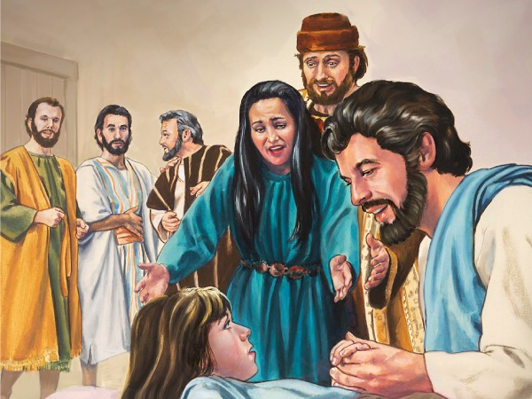
KEBANGKITAN SEBELUM SALIB
Pelajaran ke-5, Triwulan IV
Tahun 2022

Slide 2
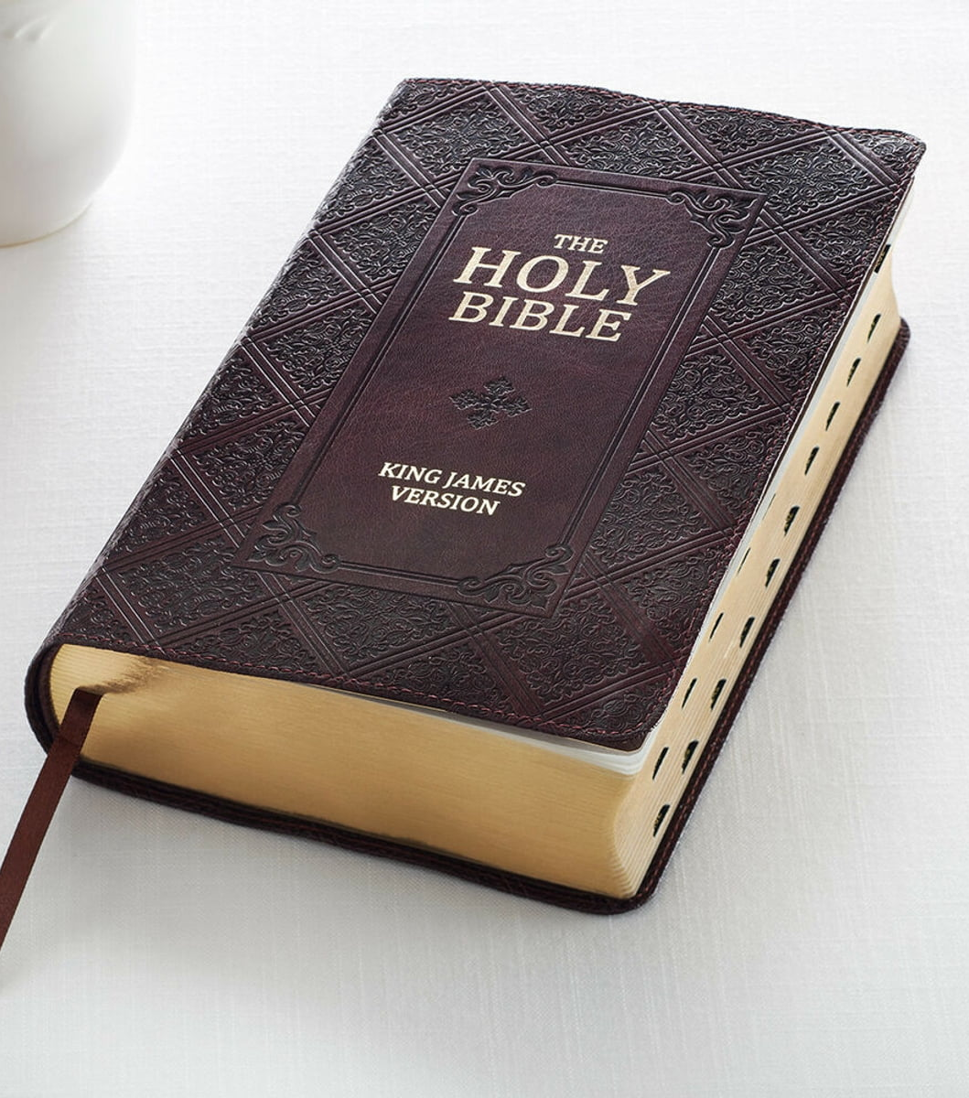
YOHANES 11 : 25,26
“Jawab Yesus : ‘Akulah kebangkitan dan hidup; barangsiapa percaya kepada-Ku, ia akan hidup walaupun ia sudah mati, dan setiap orang yang hidup dan yang percaya kepada-Ku, tidak akan mati selama-lamanya. Percayakah engkau akan hal ini?’”

Slide 3
Berapa banyak yang telah Anda pelajari tentang keadaan orang mati?
Mengapa penting untuk mengetahui kebenaran tentang kematian sebagai tidur?
Kebangkitan adalah Tindakan penciptaan Kembali dari Tuhan. Meskipun dosa menghancurkan kita, Yesus memiliki rencana untuk menciptakan kita kembali melalui kebangkitan.

Slide 4
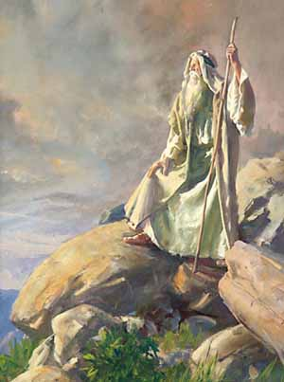
KEBANGKITAN MUSA Minggu, 23 Oktober 2022
Beberapa Bapa Gereja Yunani dari Alexandria berpendapat bahwa, ketika Musa meninggal, dua Musa terlihat:
Satu Musa hidup dalam roh, yang lain mati dalam tubuh;
Satu Musa naik ke surga dengan malaikat, yang lain dikuburkan di bumi.
Namun, konsep Yunani ini tidak ditemukan dalam Alkitab.

Slide 5
Apa yang Firman Tuhan katakan tentang kematian dan kebangkitan Musa?
Ulangan 34:5-7 memberi tahu kita bahwa Musa meninggal pada usia 120 tahun, dan Tuhan menguburkannya di tempat tersembunyi di sebuah lembah di Tanah Moab.
Musa tidak tinggal lama di dalam kubur. "Kristus Sendiri, dengan malaikat-malaikat yang telah menguburkan Musa, turun dari surga untuk membangkitkan orang suci yang tidur itu .... Untuk pertama kalinya Kristus segera memberikan hidup kepada orang yang sudah mati. Apabila Penghulu kehidupan dan makhluk-makhluk yang bercahaya itu mendekati kubur itu, Setan merasa khawatir atas kemenangannya itu .... Kristus tidak mau membiarkan diriNya terlibat dalam pergumulan dengan Setan .... Tetapi Kristus menyerahkan kepada Bapa-Nya segala perkara itu, sambil berkata, 'Kiranya TUHAN menghardik engkau.' [Yudas 9] .... Setan kehilangan mangsanya; orang benar yang sudah mati akan hidup kembali" [Ellen G. White, Alfa dan Omega, jld. 2, hlm. 79, 80].

Slide 6
Apa yang Firman Tuhan katakan tentang kematian dan kebangkitan Musa?
Musa yang diangkat ke surga, bukanlah "roh" atau "jiwa" tanpa tubuh karena dia dibangkitkan dalam tubuh, sebagaimana ditandai oleh sifat perselisihan antara Kristus dan Iblis, yaitu "tentang tubuh Musa" dan bukan tentang roh atau jiwa Musa [Yudas 9]. Tidak ada jiwa yang hidup yang pernah disebutkan oleh Iblis atau Yesus dalam perselisihan tersebut.
Saat Yesus dimuliakan di atas gunung, Musa dan Elia nampak bersama-sama dengan Yesus dan berdialog dengan-Nya [Lukas 9:28-36]. Musa yang telah dibangkitkan bukanlah "roh Musa" yang terpisah dari tubuh dan Elia, ini juga bukanlah "roh Elia" yang terpisah dari tubuh sebab Elia sendiri tidak pernah mengalami kematian saat di angkat ke surga.

Slide 7
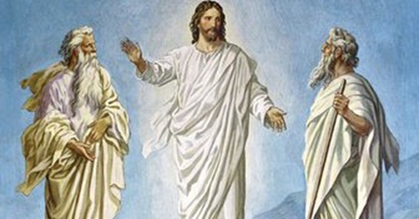
Penampilan Musa dan Elia bersama Yesus di atas gunung adalah bukti kemenangan Kristus yang akan datang atas dosa dan kematian.
Musa melukiskan kebangkitan orang-orang saleh dari kematian, dan Elia melukiskan orang-orang saleh yang tidak pernah mengalami kematian.
Di akhir zaman dua gambaran orang-orang saleh itu akan menerima warisan hidup kekal, mereka akan bersama-sama di angkat ke surga [1 Tesalonika 4:15-17].

Slide 8
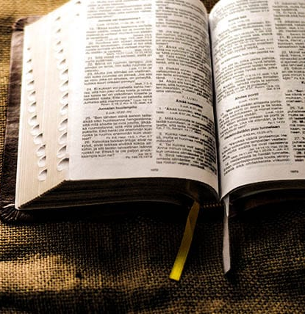
DUA KASUS PERJANJIAN LAMA Senin, 24 Oktober 2022
Ibrani 11:35
"Ibu-ibu telah menerima kembali orang-orangnya yang telah mati, sebab dibangkitkan. ...."

Slide 9
Peristiwa ini terjadi dalam 2 kebangkitan di Perjanjian Lama, yaitu:
Di SARFAT [1 Raja-raja 17:8-24], saat bencana kekeringan parah melanda, Allah memerintahkan Elia untuk pergi ke Sarfat, sebuah kota di luar Israel.
Di sana ia bertemu dengan seorang janda Fenisia miskin yang akan memasak makanan terakhir yang tidak berharga untuk dirinya dan putranya, dan kemudian mati.
Tetapi hidup mereka diselamatkan melalui keajaiban tepung dan minyak, yang tidak habis sampai kekeringan berakhir.
Beberapa waktu kemudian anaknya jatuh sakit dan meninggal.
Dalam keputusasaan, sang ibu memohon kepada Elia, yang berseru kepada Tuhan. "TUHAN mendengarkan suara Elia, dan kehidupan anak itu kembali kepadanya dan dia menjadi hidup kembali".
1

Slide 10
Peristiwa ini terjadi dalam 2 kebangkitan di Perjanjian Lama, yaitu:
Di SUNEM [2 Raja-raja 4:8-37], nabi Elisa diundang seorang perempuan kaya untuk makan di rumahnya, dan keluarga itu menyediakan sebuah ruangan bagi Elisa jika sewaktu-waktu Elisa datang, ia dapat beristirahat di tempat itu.
Perempuan ini sudah menikah namun belum memiliki anak.
Nabi Elisa mengatakan kepadanya bahwa dia akan memiliki seorang putra, dan itu terjadi seperti yang diperkirakan.
Anak itu tumbuh dan sehat, tetapi suatu hari jatuh sakit dan meninggal.
Wanita Sunem pergi ke Gunung Karmel dan meminta Elisa untuk ikut dengannya untuk melihat putranya.
Elisa terus berdoa kepada Tuhan, dan akhirnya anak itu hidup kembali.
2

Slide 11
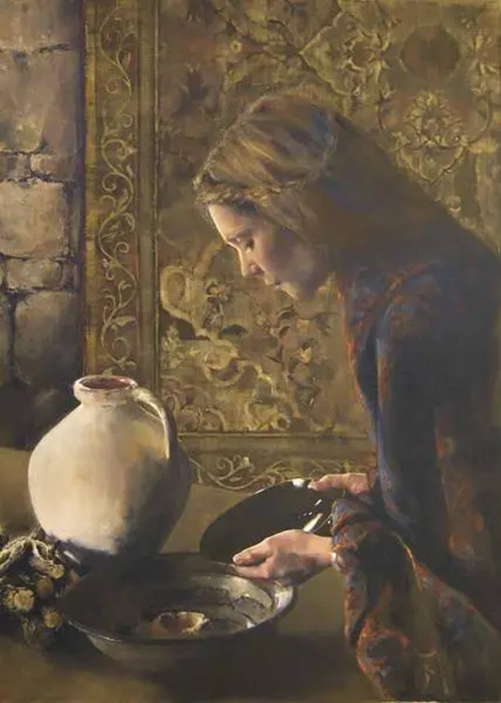
Wanita-wanita ini memiliki latar belakang yang berbeda tetapi memiliki iman yang menyelamatkan yang sama.
Janda Fenisia menjamu Nabi Elia di masa yang sangat sulit ketika tidak ada tempat yang aman baginya di Israel.
Sementara wanita Sunem dan suaminya membangun sebuah ruangan khusus di mana Nabi Elisa bisa tinggal saat melewati wilayah mereka.
Ketika kedua anak itu meninggal, ibu mereka yang setia memohon kepada para nabi Allah itu dan bersukacita melihat anak-anak mereka hidup kembali.

Slide 12
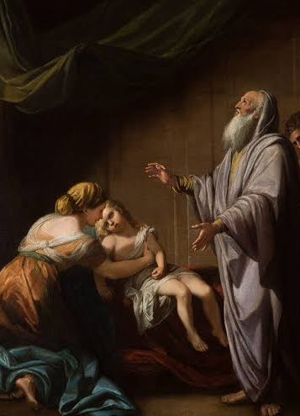
Dua kisah kebangkitan ini adalah kisah yang hebat dari dua ibu yang ber-iman, iman mereka memberi jawaban atas kesusahan hati mereka. JANJI KEBANGKITAN di akhir zaman juga akan terjadi kepada orang-orang yang hidup BER-IMAN.

Slide 13
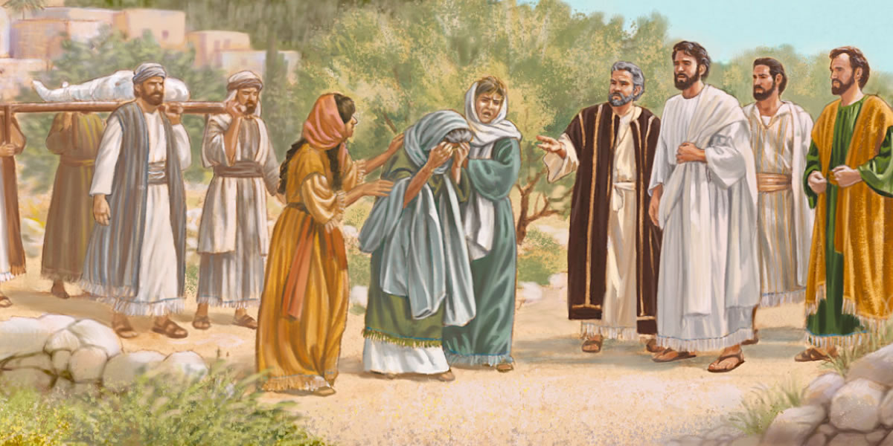
PUTRA JANDA DI NAIN Selasa, 25 Oktober 2022
Suatu ketika Yesus dan para pengikut-Nya sedang mendekati gerbang kota Nain ketika prosesi pemakaman sedang melewati gerbang tersebut.

Slide 14
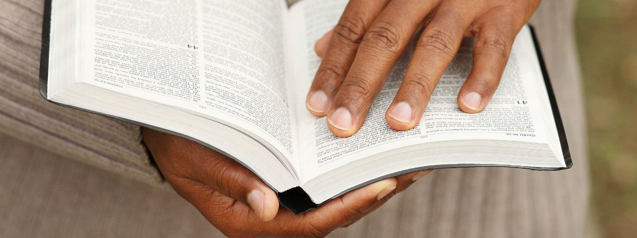
Lukas 7:12-15
Setelah Ia dekat pintu gerbang kota, ada orang mati diusung ke luar, anak laki-laki, anak tunggal ibunya yang sudah janda, dan banyak orang dari kota itu menyertai janda itu. Dan ketika Tuhan melihat janda itu, tergeraklah hati-Nya oleh belas kasihan, lalu Ia berkata kepadanya: "Jangan menangis!" Sambil menghampiri usungan itu Ia menyentuhnya, dan sedang para pengusung berhenti, Ia berkata: "Hai anak muda, Aku berkata kepadamu, bangkitlah!" Maka bangunlah orang itu dan duduk dan mulai berkata-kata, dan Yesus menyerahkannya kepada ibunya.

Slide 15
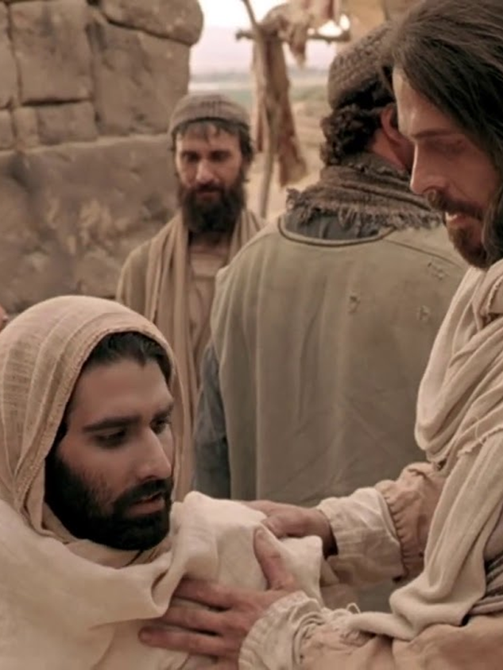
Anak itu benar-benar telah mati dan banyak orang dapat menyaksikannya, namun kini telah bangkit, ia telah hidup kembali.
Kehadiran Yesus benar-benar telah mengubah seluruh skenario, dan banyak orang yang telah menyaksikan mukjizat tahu tidak hanya bahwa sesuatu yang menakjubkan telah terjadi, tetapi seseorang yang istimewa ada di antara mereka.
Jika janda di Fenisia [1 Raja-raja 17:8-24] dan wanita di Sunem [2 Raja-raja 4:8-37] telah meminta bantuan dari nabi Elia dan Elisa. Tetapi janda Nain tertolong bahkan tanpa dia memintanya. Ini berarti bahwa Tuhan memelihara kita bahkan ketika kita tidak mampu atau merasa tidak layak untuk meminta bantuan-Nya. Yesus melihat masalahnya dan menanganinya.

Slide 16
Ellen G. White, Kebahagian Sejati, hlm. 12-13
"Terdapat pula desa-desa di mana tiada erangan kesakitan di rumah mana pun, karena Dia telah melaluinya lalu menyembuhkan semua orang sakit yang ada di desa-desa itu. Pekerjaan-Nya membuktikan bahwa Dia telah diurapi Ilahi. Kasih, kemurahan dan belas kasihan dinyatakan di dalam setiap perbuatan hidup-Nya; Dia jatuh hati dalam simpati-Nya terhadap anak-anak manusia. Dia mengenakan sifat manusia supaya Dia dapat memenuhi keperluan-keperluan manusia. Orang-orang yang paling miskin dan hina tidak takut mendekati Dia. Bahkan anak-anak kecil pun tertarik pada-Nya".

Slide 17
Semua Injil penuh dengan kisah Yesus melayani banyak jiwa yang membutuhkan dan terluka, itulah sebabnya kemudian banyak orang Yahudi percaya bahwa Yesus adalah Mesias yang dijanjikan.
Meskipun, kita tidak dapat melakukan mukjizat seperti yang Yesus lakukan, namun kita dapat melakukan sesuatu untuk melayani mereka yang terluka di sekitar kita dengan cara yang sederhana, membantu membawa ke RS, memberi makan, membelikan obat, dan lain sebagainya.

Slide 18
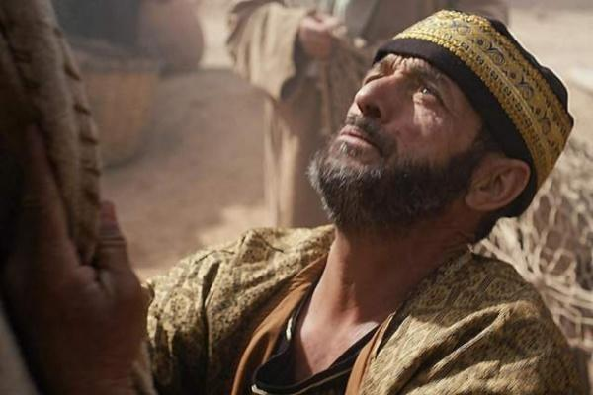
ANAK PEREMPUAN YAIRUS Rabu, 26 Oktober 2022
Markus 5:21-24,35
Seorang kepala rumah ibadat bernama Yairus datang dengan tersungkur di depan kaki Yesus memohon kehadiran dan tumpangan tangan Yesus atas anaknya yang sedang sakit keras. Sementara Yesus menuju ke rumahnya, seorang datang dengan membawa berita kepada Yairus bahwa anaknya telah meninggal. Namun, Yesus menguatkan Yairus dengan berkata: "Jangan takut, percaya saja". Yesus meneruskan perjalanan ke rumah Yairus dan mendapati banyak orang dalam perkabungan.

Slide 19
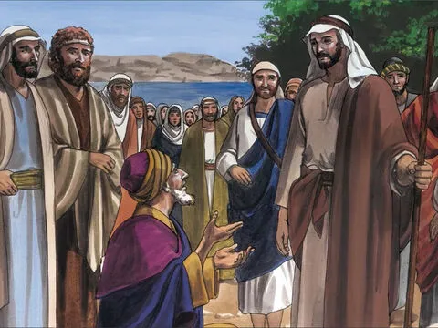
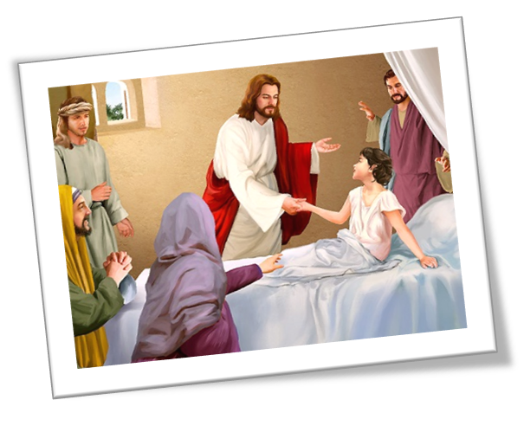
Markus 5:38-40
Mereka tiba di rumah kepala rumah ibadat, dan di sana dilihat-Nya orang-orang ribut, menangis dan meratap dengan suara nyaring. Sesudah Ia masuk Ia berkata kepada orang-orang itu: "Mengapa kamu ribut dan menangis? Anak ini tidak mati, tetapi tidur!" Tetapi mereka menertawakan Dia....."

Slide 20
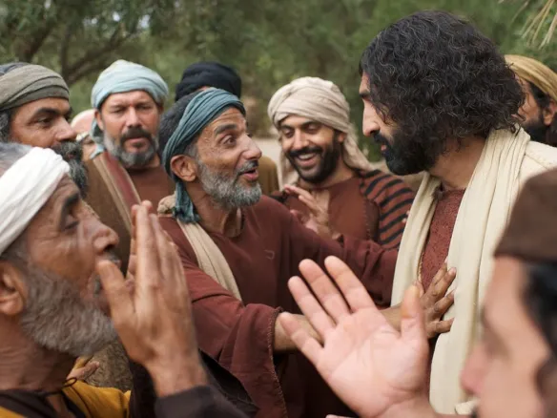
Mengapa orang banyak mentertawakan Yesus?
Mereka tahu bahwa anak itu sudah mati.
Mereka tidak memahami arti kata-kata-Nya. "Metafora yang menghibur di mana 'tidur' mengartikan 'kematian’ yang tampaknya menjadi cara favorit Kristus untuk merujuk pada pengalaman ini.

Slide 21
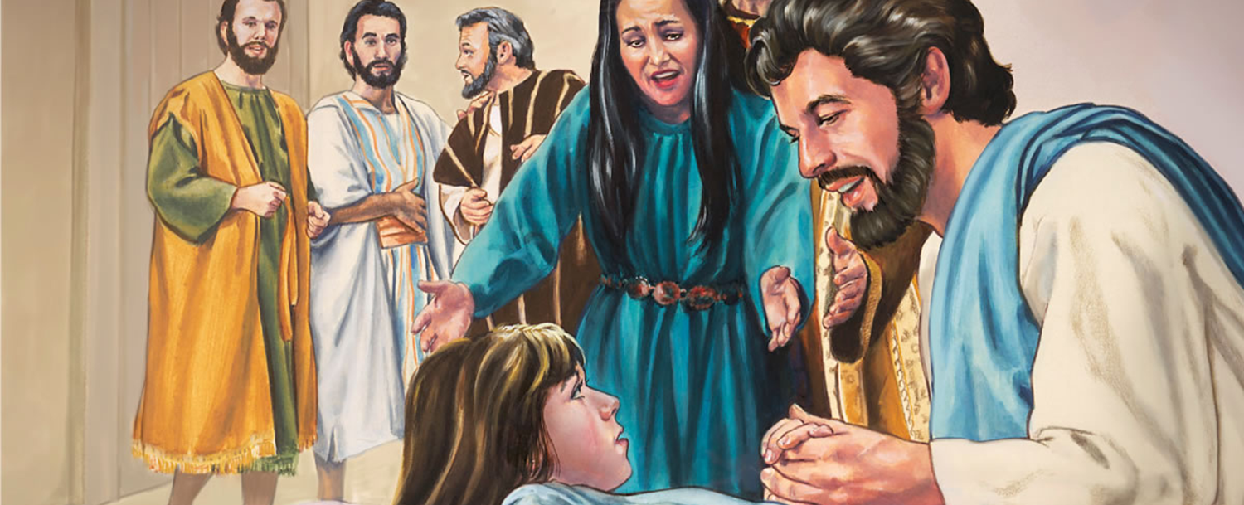
Kematian adalah tidur, tetapi ini adalah tidur nyenyak yang hanya dapat dibangunkan oleh Si Pemberi Kehidupan yang agung, karena hanya Dia yang memiliki kunci kubur [Wahyu 1:18].
Semua orang yang hadir di rumah Yairus menyaksikan kebangkitan anak itu dan mereka sangat takjub. Tentu ini merupakan pengalaman yang luar biasa dan mengubahkan hidup.

Slide 22
Peristiwa kebangkitan tidak terbatas pada kelompok etnis atau kelas sosial tertentu.
Musa yang adalah pemimpin umat Allah yang terbesar yang pernah ada [Ulangan 34:10-12].
Janda di Sarfat yang malang bahkan bukan orang Israel [1 Raja-raja 17:9].
Wanita Sunem yang menonjol di komunitasnya [2 Raja-raja 4:8] tetapi tetap saja, bukan orang Ibrani.
Janda di Nain hanya memiliki satu anak laki-laki, yang mungkin menjadi sandarannya [Lukas 7:12].
Sebaliknya, Yairus adalah seorang pemimpin sinagoge, mungkin di Kapernaum [Markus 5:22].
Terlepas dari latar belakang budaya atau status sosial mereka yang berbeda, mereka semua diberkati oleh Tuhan yang berkuasa memberi kehidupan.

Slide 23
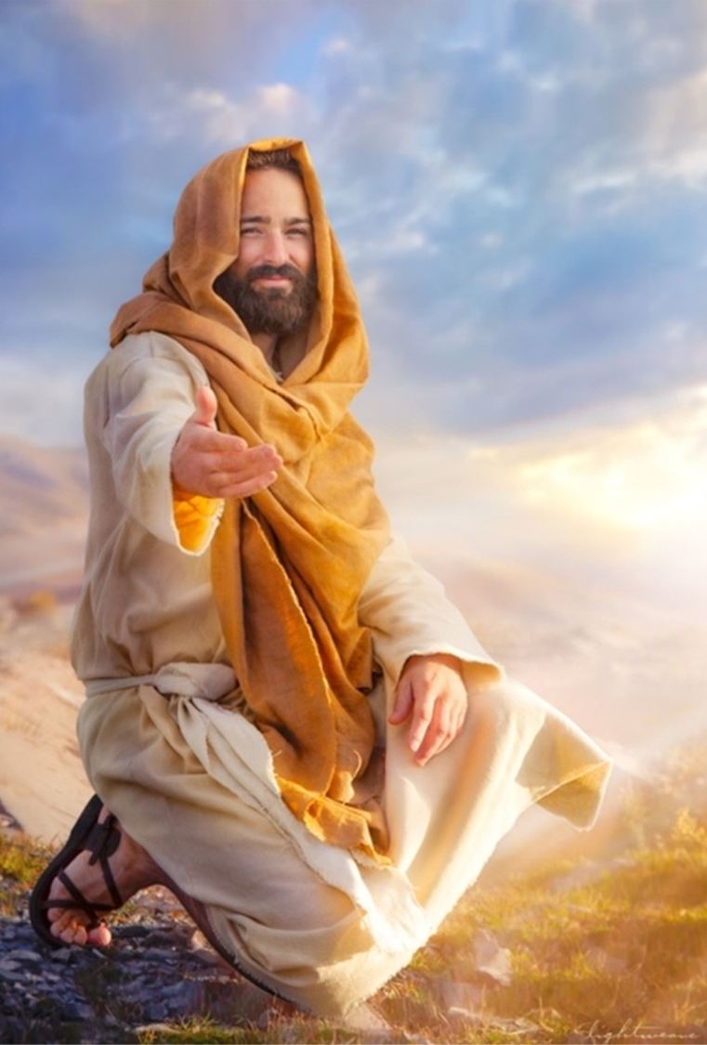
Kata-kata Yesus : "Jangan takut, percaya saja" telah menjadi kekuatan dan penghiburan orang Kristen sepanjang masa di tengah situasi yang menakutkan di dunia yang fana ini.

Slide 24
LAZARUS Kamis, 27 Oktober 2022
Beberapa fakta yang perlu kita ketahui tentang Lazarus [Yohanes 11], di antaranya:
1
Yesus menggunakan metafora untuk tidur dalam berbicara tentang kematian. Saat murid-muridNya berpikir tentang tidur dalam arti harafiah, Yesus dengan jelas menyatakan bahwa Lazarus sudah mati [Yohanes 11:11-14].
2
Ketika Yesus tiba di Betania, Lazarus sudah mati empat hari; mayatnya sudah membusuk [Yohanes 11:17,39].

Slide 25
Ketika Yesus memberitahu Marta bahwa saudaranya akan bangkit, Marta menyatakan kepercayaannya bahwa kebangkitan akan terjadi di akhir zaman [Yohanes 11:23-24]. Marta mungkin sudah mendengar tentang kebangkitan putri Yairus, tetapi mungkin ia tidak berpikir bahwa mujizat ini akan menjadi sesuatu yang Yesus dapat lakukan untuknya.
3
Ketika Yesus menegaskan kepada Marta bahwa "Akulah kebangkitan dan hidup; barangsiapa percaya kepada-Ku, ia akan hidup walaupun ia sudah mati, dan setiap orang yang hidup dan yang percaya kepada-Ku, tidak akan mati selama-lamanya. Percayakah engkau akan hal ini?“ [Yohanes 11:25-26]. Marta mengambil sikap untuk percaya dan dia akhirnya melihat kemuliaan Tuhan dalam kebangkitan Lazarus saat itu.
4

Slide 26
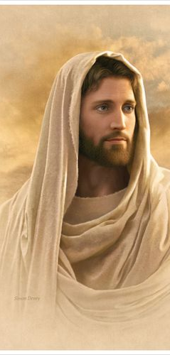
Apa maksud perkataan Yesus bahwa Ia dimuliakan oleh penyakit dan kematian Lazarus? Yohanes 1:4
Melalui kebangkitan Lazarus, orang banyak akan melihat kuasa Allah yang memberi kehidupan, kuasa yang sama yang membuat dunia kita ada hanya dengan berfirman, maka kuasa yang sama juga pada akhir zaman akan menghidupkan kembali orang mati dalam kebangkitan.
Dengan membangkitkan Lazarus, Yesus membuktikan bahwa Dia memiliki kuasa untuk mengalahkan maut, yang, bagi makhluk seperti kita, yang mau tidak mau pasti mati, peristiwa ini pastilah sangat menakjubkan dan tidak ada wujud nyata yang lebih besar dari kemuliaan Allah yang mungkin ada selain kebangkitan orang yang sudah mati.

Slide 27
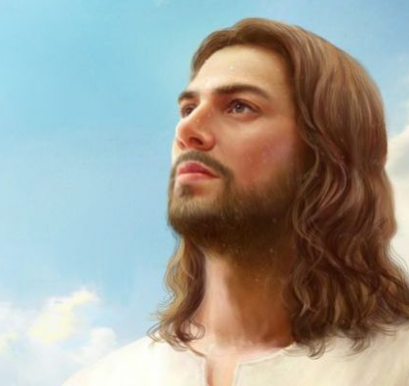
Di hadirat Kristus tidak ada ruang untuk kematian karena Dia adalah sumber kehidupan.
Kata Yesus: AKULAH KEBANGKITAN DAN HIDUP.

Slide 28
KESIMPULAN
1
Penampilan Musa dan Elia bersama Yesus di atas gunung adalah bukti kemenangan Kristus yang akan datang atas dosa dan kematian.
2
JANJI KEBANGKITAN di akhir zaman akan terjadi kepada orang-orang yang hidup BER-IMAN.
3
Tuhan memelihara kita bahkan ketika kita tidak mampu atau merasa tidak layak untuk meminta bantuan-Nya. Yesus melihat masalah dan menanganinya.
4
Kata-kata Yesus : "Jangan takut, percaya saja" telah menjadi kekuatan dan penghiburan orang Kristen sepanjang masa di tengah situasi yang menakutkan di dunia yang fana ini.
5
Di hadirat Kristus tidak ada ruang untuk kematian karena Dia adalah sumber kehidupan…YESUS adalah KEBANGKITAN DAN HIDUP.

